Slide 1
PODPORA PODNIKÁNÍ Z POHLEDU BANKOVNÍHO SEKTORU
MSP JSOU NAŠI TRADIČNÍ A PREFEROVANÍ KLIENTI
VLADIMÍR JEŘÁBEK, ČLEN PŘEDSTAVENSTVA, KOMERČNÍ BANKA, A.S.

Slide 2
MSP JSOU NAŠI TRADIČNÍ A PREFEROVANÍ KLIENTI
Individuální
přístup
Identifikace
potřeb
Výběr vhodného
financování
Dlouhodobý
vztah

Slide 3
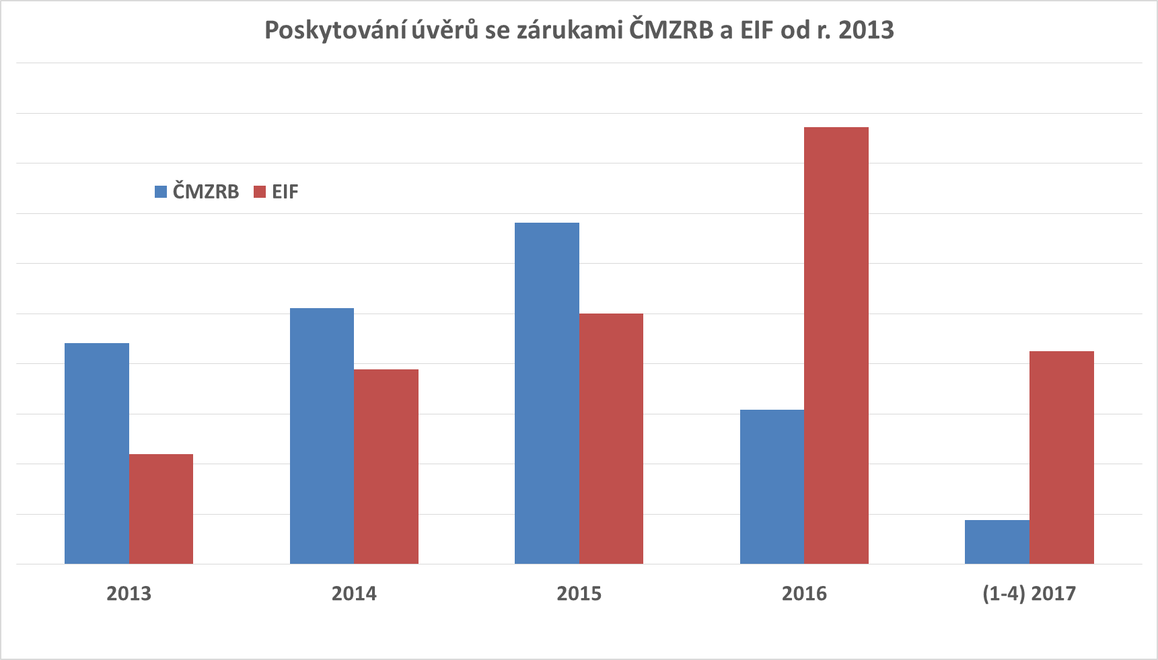
PODPORU ČMZRB KOMBINUJEME SE ZÁRUČNÍMI PROGRAMY EIF

Slide 4
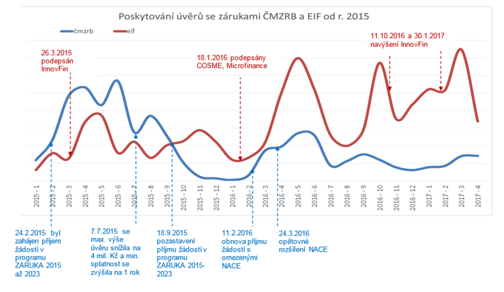
HLAVNÍ VLIVY POSTUPNÉHO POKLESU VYUŽÍVÁNÍ ZÁRUK ČMZRB A RŮSTU VYUŽÍVÁNÍ ZÁRUK EIF

Slide 5
OCEŇUJEME PODPORU ČMZRB PŘI FINANCOVÁNÍ RIZIKOVĚJŠÍCH PROJEKTŮ
ČMZRB je tradičním partnerem komerčních bank pro zajištění úvěrů pro MSP
ČMZRB – nabídka produktů a kvalitní spolupráce přímo v regionech
Banky – propagace, poradenství, distribuce a přístup ke klientům
občasné úskalí při přerušení záručních programů, nebo nastavení omezujících podmínek
Roste využívání alternativních záručních programů EIF
konstantní podmínky a nižší administrativní náročnost
zařazení do programu (InnovFin, Microfinance, COSME), evidenci i reporting zajišťuje financující banka
Banky ani trh nepotřebují další likviditu a nabídku úvěrů pro standardní MSP
Prostor je v podpoře projektů, které jsou na hraně akceptovatelného rizika

